Slide 1
JETZT GEHT’s LOS STEGOSAURUS
G. UND N. NMG 26.11.19

Slide 2
ABLAUF:
-ABWEHR
-TOD DER DINOSAURIER
-FÄHIGKEITEN
-FEINDE
-LÄNGE und GEWICHT
-BEINE
-GESCHLÜPFTER STEGOSAURUS

Slide 3
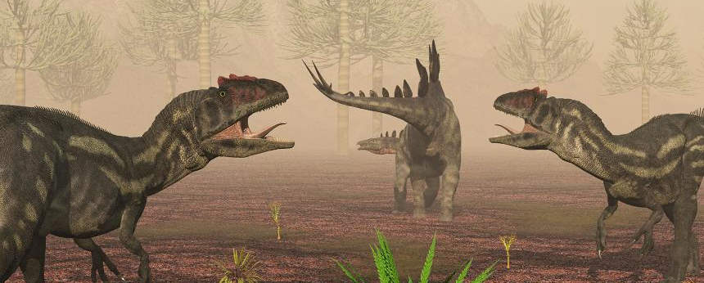
ABWEHR:
SCHLAG STACHELSCHWANZ
STEGOSAURUS WEHRTE SICH MIT SEINEM STACHELSCHWANZ.

Slide 4
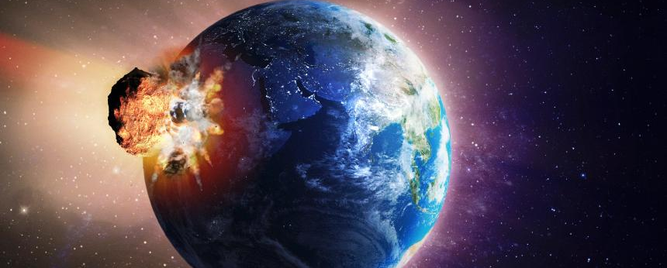
TOD DER DINOSAURIER
EINSTURZ EINES ASTEORITES.

Slide 5
FÄHIGKEITEN
PLATTEN
NAHRUNG
AM BODENLIEGENDE PFLANZEN BLÄTTER AN BÄUMEN.
ZWEI PLATTENREIHEN

Slide 6
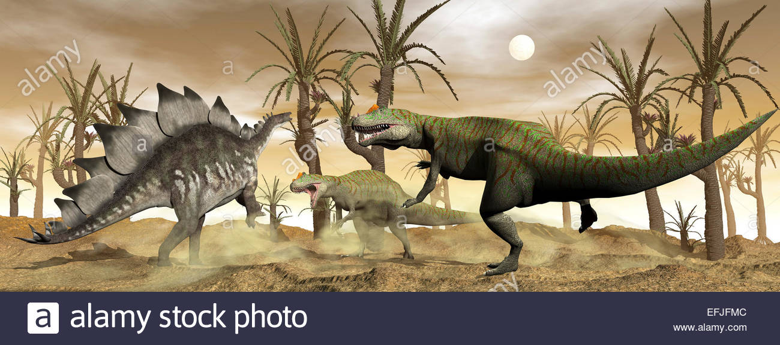
SEINE FEINDE
2 FEINDE: DER ALLOSAURUS UND TYRANNOSAURUS REX.

Slide 7
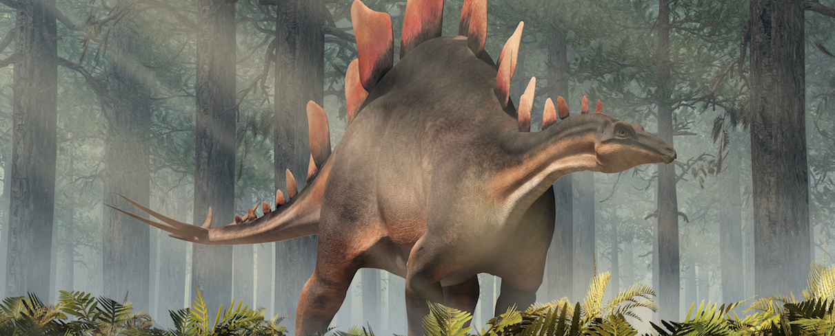
LÄNGE UND GEWICHT
3,2 TONNEN SCHWER und BIS ZU 9 METER LANG

Slide 8

BEINE
KLEINE VORDERBEINE, GROSSE HINTERBEINE. SEIN SCHWANZ DIENTE ALS AUSGLEICH FÜR DIE VORDERBEINE. SONST WÄRE ER NACH VORNE GEFALLEN.

Slide 9
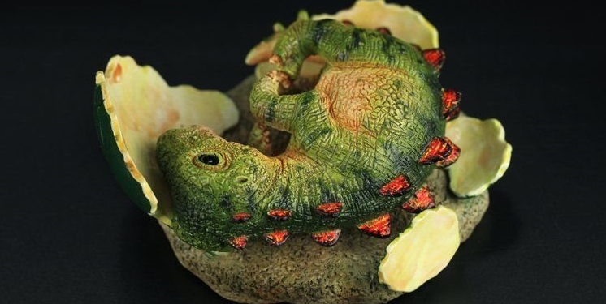
STEGOSAURUS BABY
-NOCH FRAGEN?
-DANKE FÜRS ZUHÖREN

Slide 10
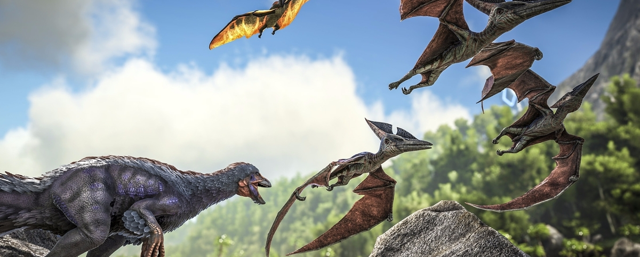
DINOSAURIER SIND UNGLAUBLICH
SCHÖNEN TAG NOCH

